Slide 1


Střední odborná škola a Střední odborné učiliště, Hradec Králové, Vocelova 1338, příspěvková organizace
Registrační číslo projektu: | CZ.1.07/1.5.00/34.0245
Číslo DUM: | VY_32_INOVACE_07_B_07
Tematická oblast: | Elektrostatické pole a elektromagnetismus
Téma: | Kondenzátory - příklady
Autor: | Ing. Lukáš Nepokoj
Datum vytvoření: | listopad 2012

Slide 2
Anotace
Materiál je určen pro 1. ročník studijního oboru MIEZ, předmětu ELEKTROTECHNIKA, inovuje výuku použitím multimediálních pomůcek – prezentace s názornými obrázky a schématy doplněných textem podporujícím výklad učitele.
Metodický pokyn
Materiál používá učitel při výkladu – pro větší názornost a atraktivnost výuky a zároveň jej mohou využívat žáci pro domácí přípravu na výuku.

Slide 3
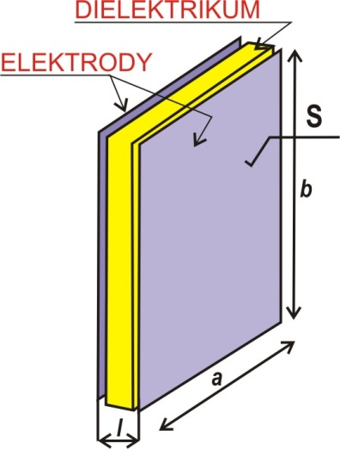








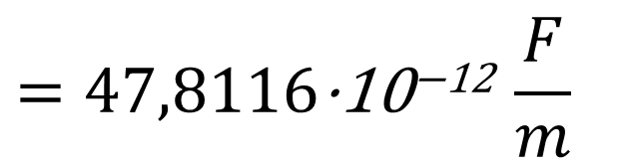

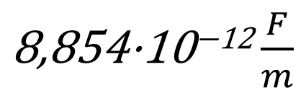



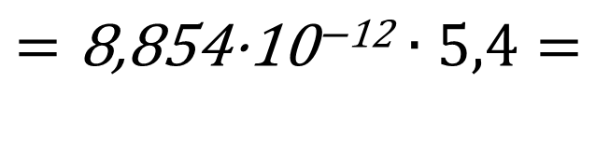



KONDENZÁTORY - PŘÍKLADY
Vypočítejte kapacitu deskového kondenzátoru s rozměrem desek 3 mm x 4 mm, vzdálených od sebe 0,1 mm se slídovým dielektrikem.
$$a=$$
$$3 mm$$
$$S=$$
$$a∙b=$$
$$b=$$
$$4 mm$$
$$=3 x 4=$$
$$12 {mm}^{2}$$
$$l=$$
$$0,1 mm$$
$$ε=$$
$$ε_{0}∙ε_{r}=$$
$\text{8,854·10}\text{−12}$ $\frac{F}{m}$
$$ε_{0}=$$
$$=\text{8,854·10}\text{−12}∙5,4=$$
$$ε_{r}=$$
$$5,4$$
$$=47,8116\text{·10}\text{−12} \frac{F}{m}$$

Slide 4


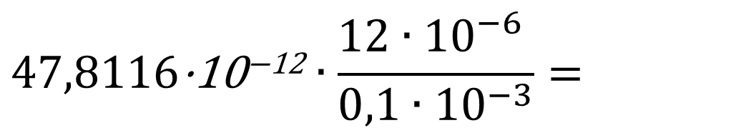


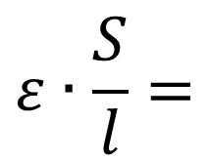



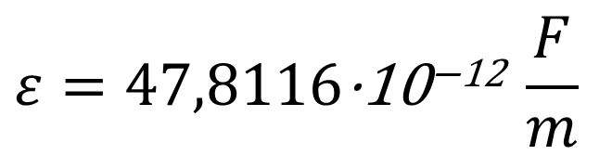

KONDENZÁTORY - PŘÍKLADY
$$ε=47,8116\text{·10}\text{−12} \frac{F}{m}$$
$$l=0,1 mm=0,1∙{10}^{−3}m$$
$${10}^{−3}$$
$${10}^{−6}$$
$$S=12 {mm}^{2}=12∙12∙ m^{2}$$
$$ε∙\frac{S}{l}=$$
$$47,8116\text{·10}\text{−12}∙\frac{12∙{10}^{−6} }{0,1∙{10}^{−3}}=$$
$$C=$$
$$=5,74\text{·}{10}^{−12}F=$$
$$=5,74$$
$$pF$$

Slide 5
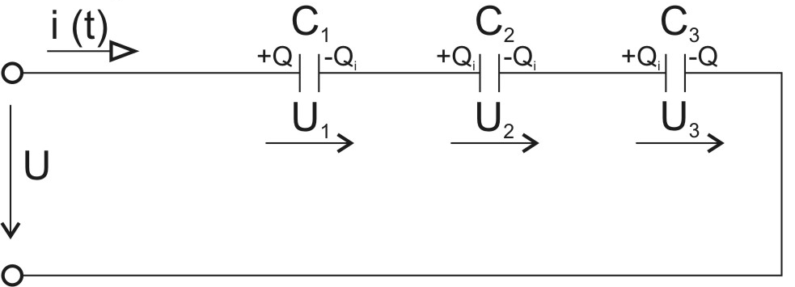
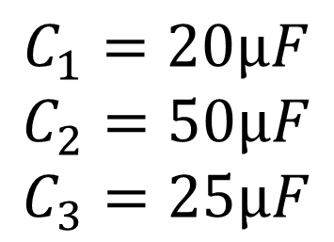
KONDENZÁTORY - PŘÍKLADY
Vypočítejte celkovou kapacitu zapojení.
Při sériovém spojení kondenzátorů se sčítají ...
$$C_{1}=20μF$$
$$C_{2}=50μF$$
$$C_{3}=25μF$$
převrácené hodnoty jejich kapacit

Slide 6
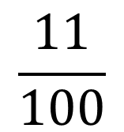
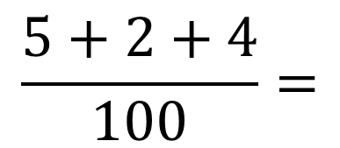
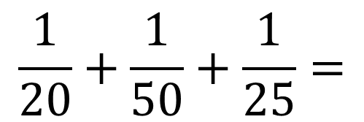

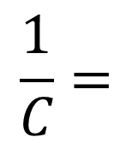
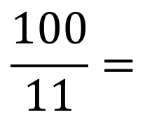
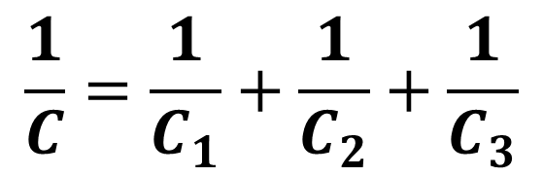

KONDENZÁTORY - PŘÍKLADY
Vypočítejte celkovou kapacitu zapojení.
Při sériovém spojení kondenzátorů se sčítají
$$C_{1}=20μF$$
$$C_{2}=50μF$$
$$C_{3}=25μF$$
převrácené hodnoty jejich kapacit
$$\frac{1}{C}=\frac{1}{C_{1}}+\frac{1}{C_{2}}+\frac{1}{C_{3}}$$
$$\frac{1}{C}=$$
$$\frac{1}{20}+\frac{1}{50}+\frac{1}{25}=$$
$$\frac{5+2+4}{100}=$$
$$\frac{11}{100}$$
$$\frac{100}{11}=$$
$$⟹C=$$
$$9,09μF$$

Slide 7
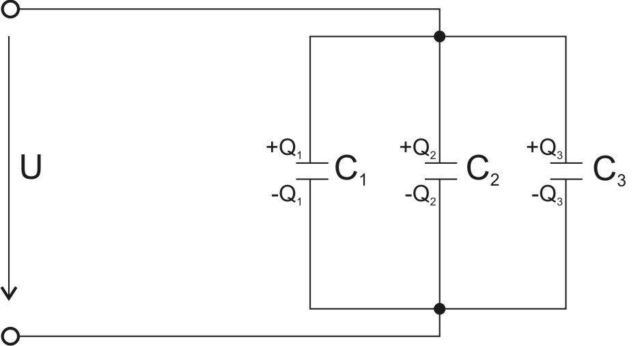
KONDENZÁTORY - PŘÍKLADY
Vypočítejte celkovou kapacitu zapojení.
Při paralelním spojení kondenzátorů se sčítají ...
$$C_{1}=20μF$$
$$C_{2}=50μF$$
$$C_{3}=25μF$$
jednotlivé hodnoty kapacit

Slide 8





KONDENZÁTORY - PŘÍKLADY
Vypočítejte celkovou kapacitu zapojení.
Při paralelním spojení kondenzátorů se sčítají
$$C_{1}=20μF$$
$$C_{2}=50μF$$
$$C_{3}=25μF$$
jednotlivé hodnoty kapacit
$$C=$$
$$C_{1}+C_{2}+C_{3}$$
$$C=$$
$$20+50+25=$$
$$95μF$$

Slide 9
KONDENZÁTORY - PŘÍKLADY
OPAKOVÁNÍ:
  Vypočítejte kapacitu deskového kondenzátoru s rozměrem desek
  5 mm x 10 mm, vzdálených 0,2 mm se vzduchovým dielektrikem.
  ……………………………………………………………......................
  Vypočítejte celkovou kapacitu sériového zapojení tří kondenzátorů, C₁=30μF, C₂=15μF, C₃=45μF.
  ……………………………………………………………
  Vypočítejte celkovou kapacitu paralelního zapojení tří kondenzátorů, C₁=30μF, C₂=15μF, C₃=45μF. ...………………………....................................................

Slide 10
Použité zdroje
TKOTZ, Klaus a kol. PŘÍRUČKA PRO ELEKTROTECHNIKA. Praha: Europa-Sobotáles cz, s.r.o., 2006, ISBN 80-86706-13-3.
Pokud není uvedeno jinak, použitý materiál je z vlastních zdrojů autora.

